Slide 1
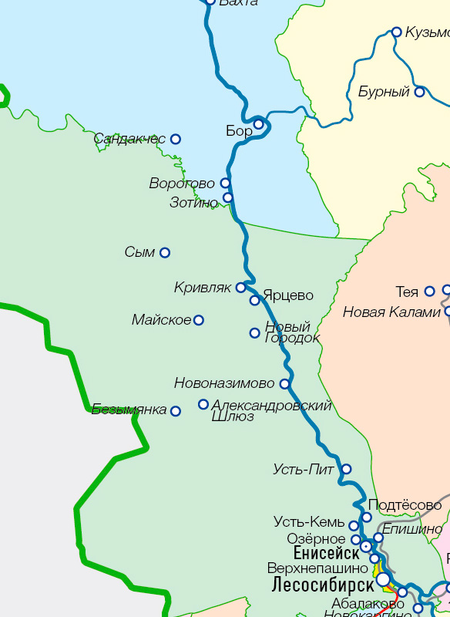
Краевое государственное учреждение социального обслуживания «Комплексный центр социального обслуживания «Северный»
Служба ранней помощи
Территория обслуживания г.Енисейск, Енисейский район.

Slide 2
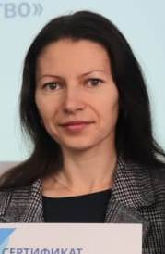
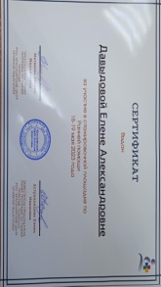
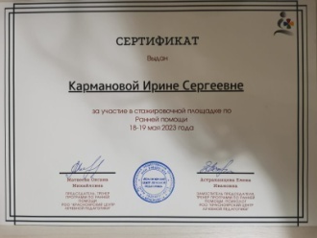
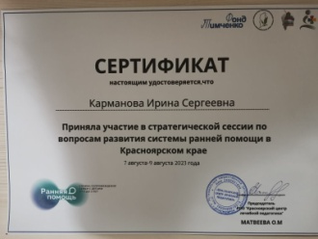
Специалисты службы ранней помощи:
Давыдова Елена Александровна,
педагог-психолог,
стаж работы в СРП 3 года.
Карманова Ирина Сергеевна,
социальный педагог
стаж работы в СРП 2 года
Повышение квалификации в 2023 году
Повышение квалификации в 2023 году
НПК « Ранняя помощь в Российской Федерации: Вчера, сегодня, завтра»
НПК « Ранняя помощь в Российской Федерации: Вчера, сегодня, завтра»
Стажировочная площадка по Ранней помощи
Стажировочная площадка по Ранней помощи
Стажировочную площадка «Научно доказанные методики работы с детьми и семьями»
Краевая стратегическая сессия «Развитие системы ранней помощи в Красноярском крае».
Краевая стратегическая сессия «Развитие системы ранней помощи в Красноярском крае».
Семинар «Использование средств альтернативной и дополнительной коммуникации в работе с детьми, имеющими нарушения речи и коммуникации раннего и дошкольного возраста»
Работа с неинтегрированными младенческими рефлексами у детей

Slide 3
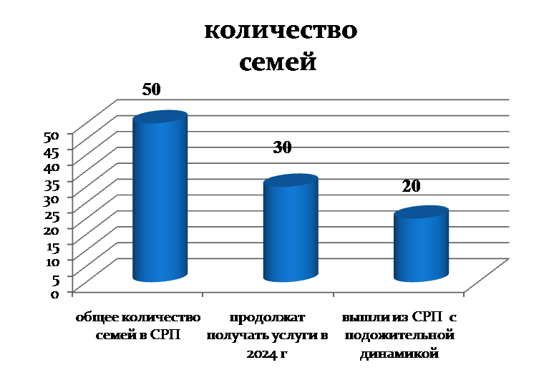
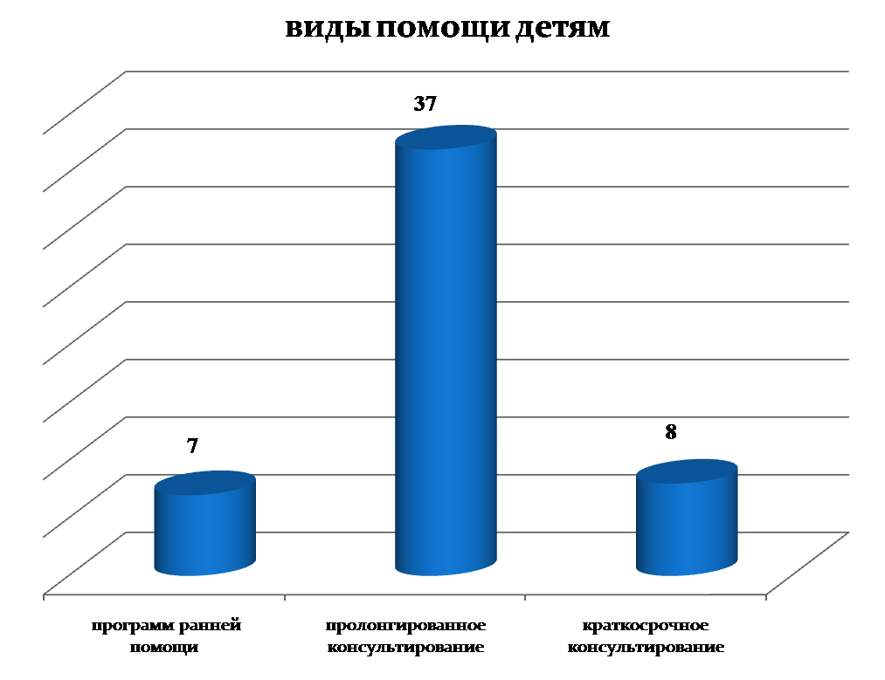
2023 год
Проведено:
более 400 консультаций с родителями;
362 индивидуальных встреч

Slide 4
Распространение информации о деятельности службы
Статьи:
«Супервизия по службе ранней помощи»
https://vk.com/@-217211179-superviziya-po-sluzhbe-rannei-pomoschi
https://vk.com/@-217211179-superviziya-v-sluzhbe-rannei-pomoschi
«Продолжаем развиваться» https://vk.com/wall-217211179?offset=40&own=1&w=wall-217211179_175
«Куда обращаться за помощью родителям особенных детей»
https://vk.com/wall-217211179?offset=20&own=1&w=wall-217211179_193
«Служба ранней помощи» https://vk.com/wall-217211179?offset=0&own=1&w=wall-217211179_204
«Развитие ранней помощи в Красноярском крае»
https://mbukcson.ru/2023/08/14/развитие-ранней-помощи-в-красноярско/

Slide 5
Кто может обратиться в Службу ранней помощи
Дети в возрасте от 0 до 3х лет, родители которых обеспокоены развитием и поведением ребенка
Если Ваш ребенок родился раньше срока – преждевременно.
Если масса тела ребенка при рождении менее 1500 грамм, перенес асфиксию в родах, находился в отделениях интенсивной терапии;
Ребенок воспитывается в приемной семье;
Если у ребенка есть особенности в развитии - задержки развития, диагнозы, приводящие к нарушениям в развитии или связанные с генетикой.
Если у ребенка имеется инвалидность или риск получения инвалидности.
Если Ваш ребенок перенес оперативное вмешательство или длительно болеет;

Slide 6
Как обратиться в Службу ранней помощи
1. Первичное обращение: вам помогут заполнить регистрационную форму, запланируют дату и время первичного приема, выдадут анкету «Оценка развития ребенка» по шкалам KID (RCDI)
2. Заполнить анкету «Оценка развития ребенка» и отдать ее специалистам или по договоренности выслать заполненный ответный лист удобным способом через мессенджер.
3. Первичный прием. На первичном приеме во время наблюдения за игрой ребенка и беседы с мамой, специалисты соберут информацию об актуальных навыках и сильных сторонах малыша, обсудят результаты анкеты «Оценка развития ребенка» по шкале KID (RCDI) , и в заключении сделают выводы нуждается ли ребенок и семья в услугах ранней помощи, определят дальнейшее направление работы, запланируют следующую встречу.
Мы вас ждем по адресу г Енисейск, ул. Промышленная 20/7
(1 этаж, 2 подъезд) «Служба ранней помощи»
тел. 8 (391 95) 2– 71-14;

